Slide 1
Gamifikácia ako nástroj motivácie v športoch
Matej Drienovský

Slide 2
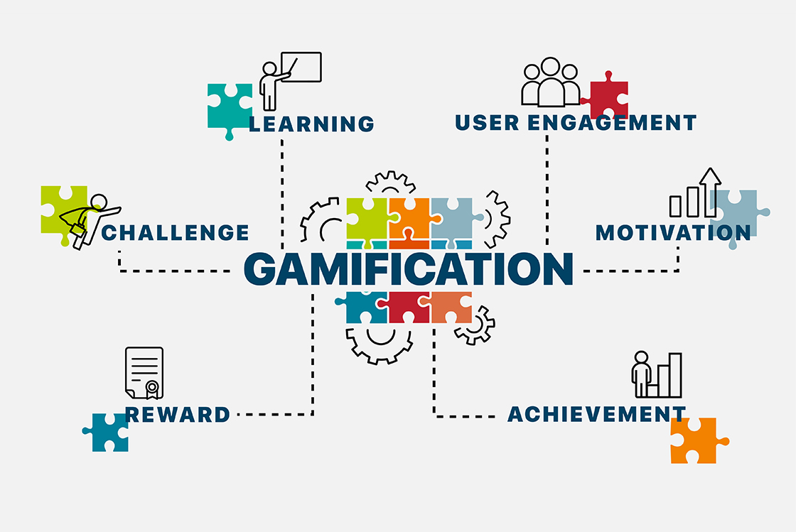
Gamifikácia
Aplikácia herných dizajnových prvkov a herných princípov v neherných kontextoch
Použitie herných prvkov na riešenie problémov
Pozitívny účinok na jednotlivca
Využíva sa pre zlepšenie produktivity organizácie, motivovanie zamestnancov, motivácia pri športovaní

Slide 3
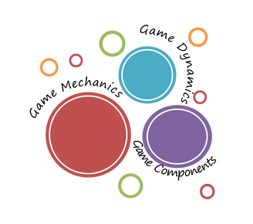



Motivácia
Princípy gamifikácie motivujú ľudí k častejšiemu používaniu aplikácie a dávajú impulzy k dosiahnutiu cieľov.
Prvky gamifikácie :
komponenty
mechanické
dynamické
Komponenty – základné prvky
Body
Odznaky
Rebríčky

Slide 4
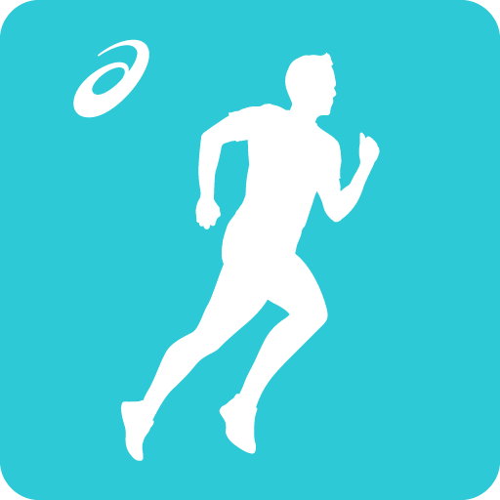
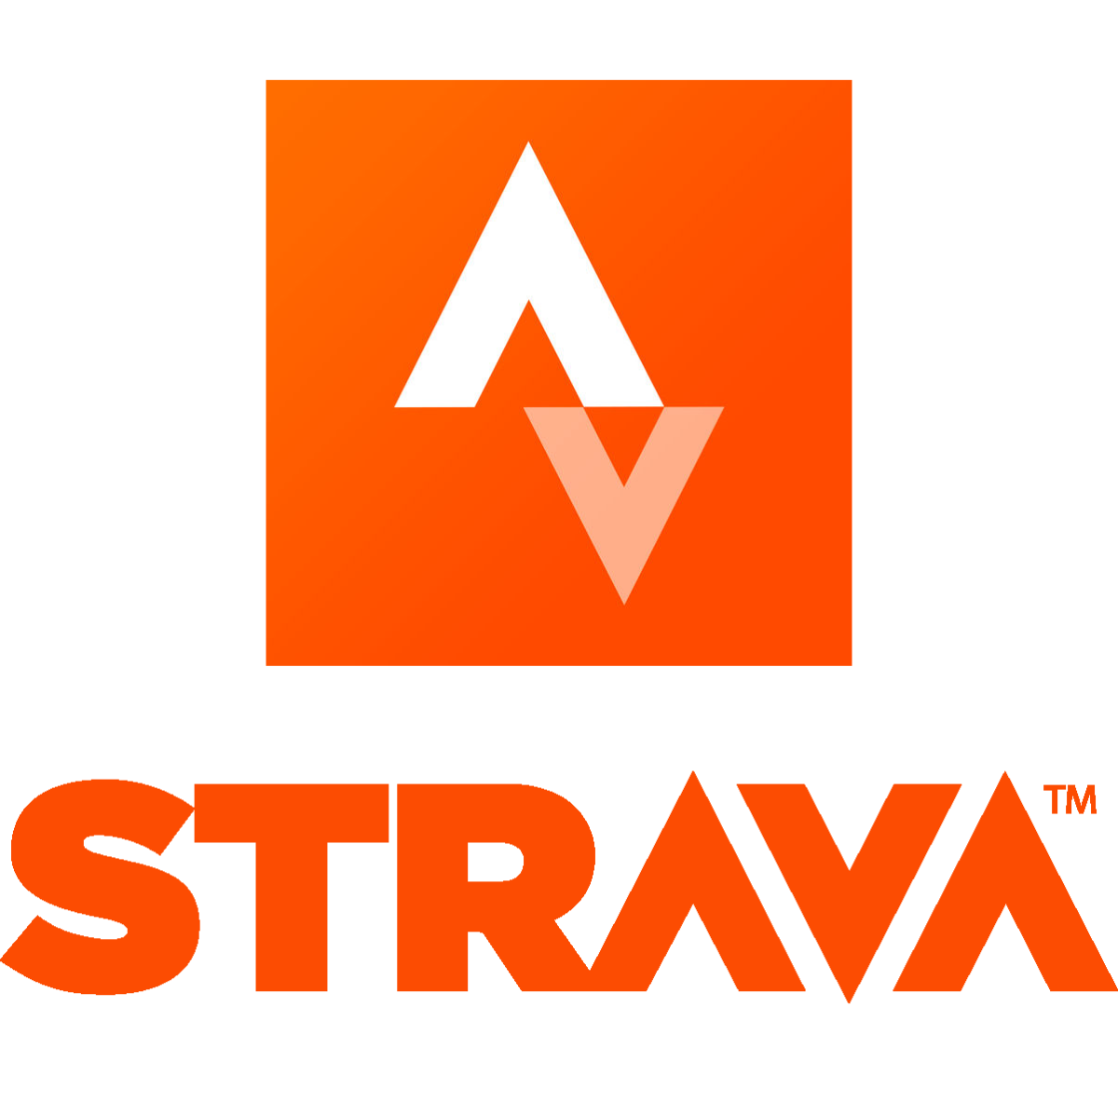

Gamifikácia v športových aplikáciach
Gamifikačné prvky v športových aplikáciách sú kľúčovými na zmenu správania používateľov
Spätná väzba
Aplikácie využívajúce spätnú väzbu :
Strava
Nike+ Run Club
Runkeeper

Slide 5


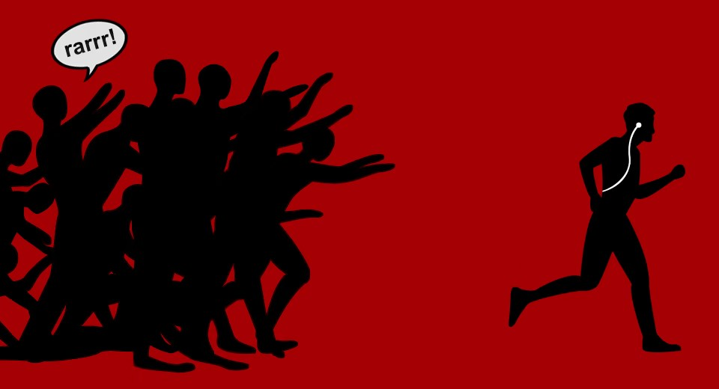
Gamifikácia v športových aplikáciach
Aplikácie so špecifickým prístupom :
Zombies run
Spotify
Rock my run

Slide 6
Prieskum
5 častí :
Zistiť aký šport používatelia vykonávajú
Pravidelnosť športovania
Intenzita športovania
Otázky ohľadom aplikácií, ktoré používatelia používajú
Meranie charakteristík prvkov gamifikácie v športových aplikáciách

Slide 7
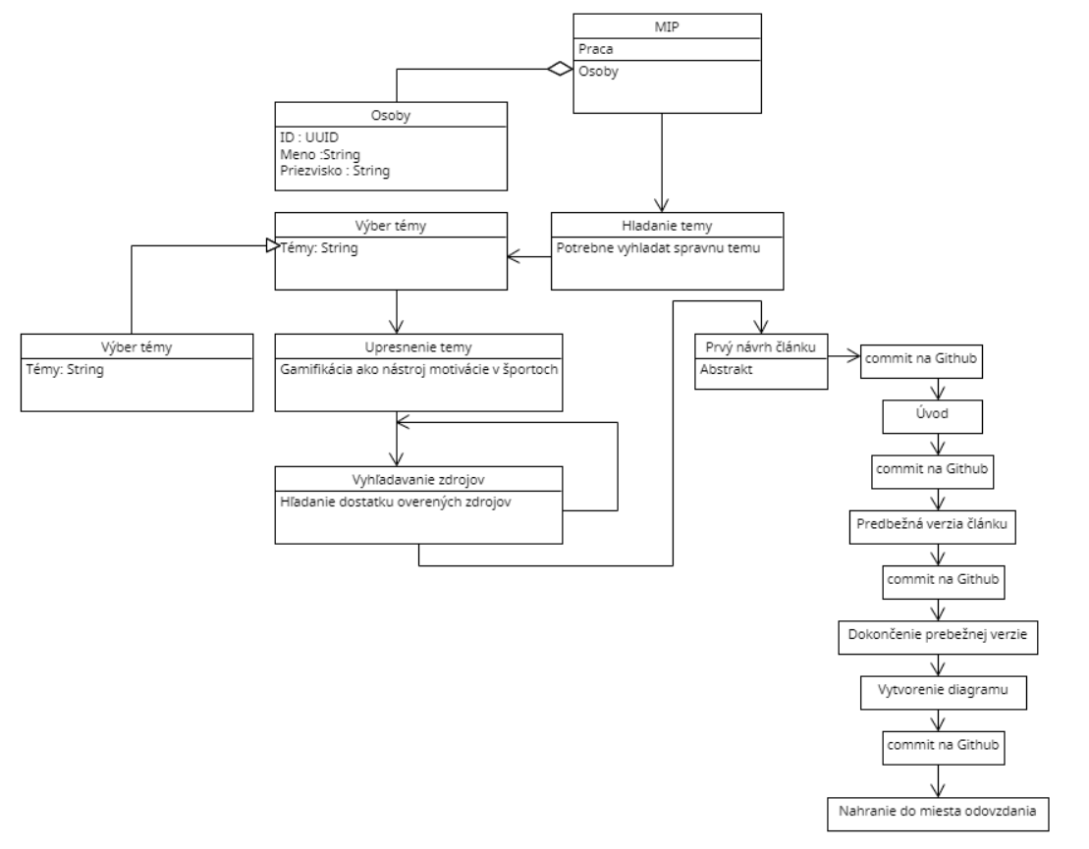
Diagram práce na článku

Slide 8
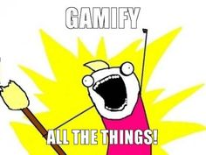
Zhrnutie
Gamifikácia
Motivácia
Športové aplikácie využívajúce gamifikačné prvky
Prieskum
Diagram
Commity na GitHub

